Slide 1





TRƯỜNG TIỂU HỌC LÊ QUÝ ĐÔN
CHÀO MỪNG CÁC EM KHỐI LỚP 3
THAM GIA TIẾTHỌC ONLINE
MÔN : Chính tả
HAI BÀ TRƯNG

Slide 2

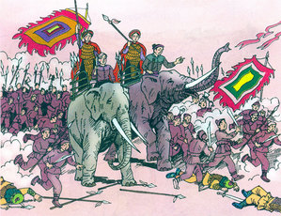
Hai Bà Trưng

Slide 3
Hai Bà Trưng
Thành trì của giặc lần lượt sụp đổ dưới chân
của đoàn quân khởi nghĩa. Tô Định ôm đầu
chạy về nước. Đất nước ta sạch bóng quân thù.
Hai Bà Trưng trở thành hai vị anh hùng
chống ngoại xâm đầu tiên trong lịch sử nước nhà.
Đoạn văn cho chúng ta biết điều gì?
Đoạn văn cho biết kết quả cuộc khởi nghĩa của Hai Bà Trưng.

Slide 4

Thứ 3 ngày 18 tháng 1 năm 2022
Chính tả
Hai Bà Trưng
Thành trì của giặc lần lượt sụp đổ dưới chân của đoàn quân khởi nghĩa. Tô Định ôm đầu chạy về nước. Đất nước ta sạch bóng quân thù. Hai Bà Trưng trở thành hai vị anh hùng chống ngoại xâm đầu tiên trong lịch sử nước nhà.
T
T
Đ
Đ
H
B
T
Notes:
GV đọc 1 lần 8 dòng đầu của bài thơ.
Hỏi HS về
Nội dung đoạn trích (tả các bộ phận lá, ngọn, thân, quả của cây dừa; làm cho cây dừa có hình dáng, hoạt động như con người)
-Bài chính tả có mấy câu ? (8 câu)
+ Bài ca dao được viết theo thể thơ nào? (thể thơ lục bát, 2 dòng tạo thành 1 câu thơ)
+ Chữ đầu mỗi dòng thơ viết như thế nào ? (viết hoa)
GV có thể hỏi thêm về dấu cuối mỗi dòng 6 tiếng (dấu phẩy), 8 tiếng (dấu chấm)
-GV lưu ý HS các chữ dễ lẫn khi viết (dang tay, bạc phếch, chải, hũ rượu)
Về cách trình bày trong vở ô li: GV chủ định hỏi sau khi viết bảng, HS quan sát phần trình bày trên khung kẻ ô li

Slide 5

sụp đổ
khởi nghĩa
sạch bóng
chống ngoại xâm
Notes:
HS đọc lại 4 chữ dễ lẫn mà GV vừa nêu.
Trong các chữ này, HS viết 2 chữ vào bảng theo yêu cầu: bạc phếch, hũ rưỡu

Slide 6
Viết từ khó:
sụp đổ
khởi nghĩa

Slide 7

sạch bóng
ngoại xâm
Notes:
HS viết 2 chữ vào bảng con, GV lưu ý HS viết ở dòng thứ 2 và dòng thứ 4 của bảng.

Slide 8

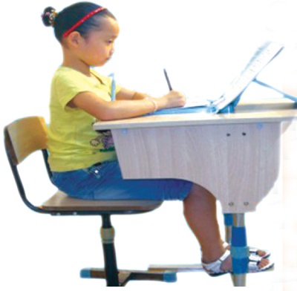
- Lưng thẳng, không tì ngực vào bàn.
- Đầu hơi cúi. Mắt cách vở khoảng 25cm.
- Tay trái tì nhẹ lên mép vở để giữ.
- Hai chân để song song, thoải mái.
Tư thế ngồi khi viết bài

Slide 9
VIẾT CHÍNH TẢ

Slide 10
Hai Bà Trưng
.
Thành trì của giặc lần lượt sụp đổ dưới chân của
đoàn quân khởi nghĩa.Tô Định ôm đầu chạy về nước.
Đất nước ta sạch bóng quân thù. Hai Bà Trưng trở
.
thành hai vị anh hùng chống ngoại xâm đầu tiên
trong lịch sử nước nhà.
Notes:
GV cho HS xem cách trình bày
HS nêu cách trình bày (HS đã được học cách trình bày này từ tuần 16)

Slide 11

Soát lỗi

Slide 12
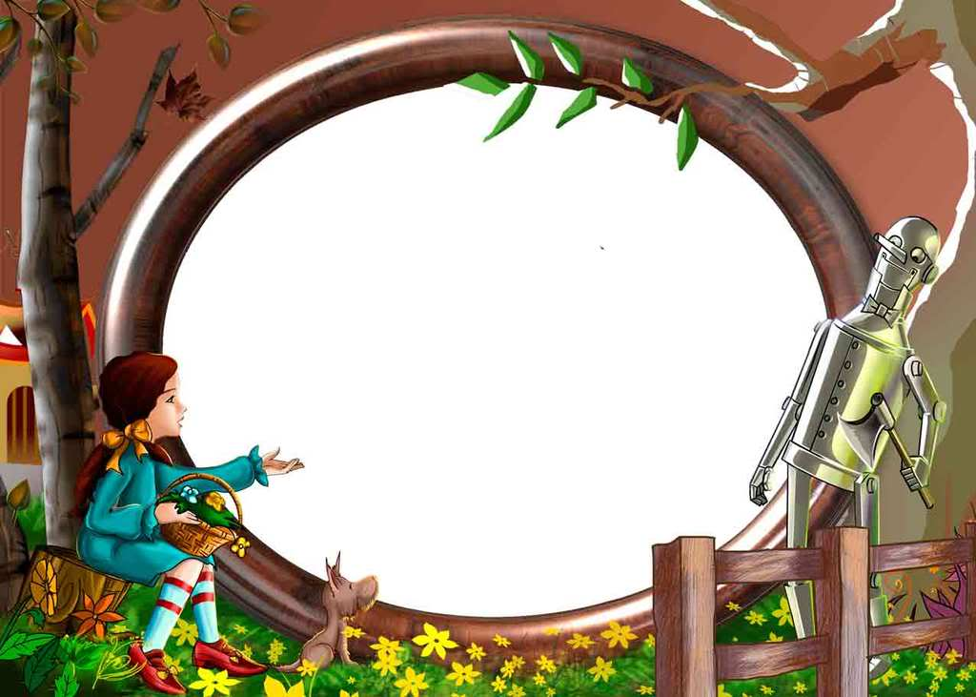
Bài tập
Chính tả
Notes:
HS để vở lên góc bàn, bảng con trước mặt

Slide 13

1. Điền vào chỗ trống:
  a) l hay n?
- lành …ặn
- nao …úng
- …anh lảnh
  a) iêt hay iêc?
- đi biền b…..
- thấy tiêng t….
- xanh biêng b….
l
iêt
.
n
/
iêc
l
iêc
/

Slide 14
Chính tả ( Nghe – viết )
Hai Bà Trưng
Bài 3a. Thi tìm nhanh các từ ngữ :
a) Chứa tiếng bắt đầu bằng l.
Mẫu : lạ, lao động, liên lạc, long lanh, lập đông …
a) Chứa tiếng bắt đầu bằng chữ n.
Mẫu : nón, nông thôn, nóng nực, nuôi tầm, nôi …

Slide 15
Bài tập 3b:
Thi tìm nhanh các từ ngữ:
Chứa tiếng bắt đầu bằng iêt:
- viết, mải miết, thiết tha, da diết, diệt ruồi, tiết kiệm, kiệt sức, hiểu biết…
Chứa tiếng bắt đầu bằng iêc:
- việc làm, xanh biếc, con diệc, mỏ thiếc, liếc mắt, tiếc của, xem xiếc…

Slide 16

Kính chúc thầy, cô mạnh khoẻ
Chúc các em chăm ngoan, học giỏi
TẠM BIỆT

